Slide 1





Правила дорожного движения
для старших дошкольников

Slide 2













ДОРОЖНЫЙ ЗНАК -
табличка со схематическим рисунком,
устанавливаемый у дороги для сообщения определённой информации участникам дорожного движения.

Slide 3




Имеют треугольную форму, белый фон и красную окантовку.
информируют о приближении к опасному участку дороги, движение по которому требует принятия мер, соответствующих обстановке.

Slide 4


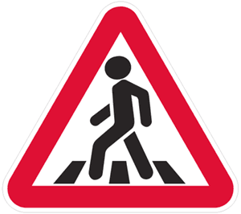
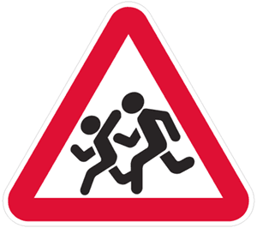



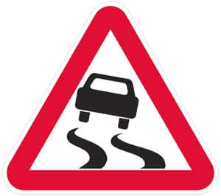
Железнодорожный переезд со шлагбаумом
Светофорное
регулирование
Пешеходный
переход
Дети
Пересечение
с круговым
движением
Опасные
повороты
Дорожные работы
Скользкая дорога

Slide 5

Имеют разную форму и разный фон
.-устанавливают очередность проезда перекрестков, пересечений проезжих частей или узких участков дороги.

Slide 6






Главная дорога
Уступите дорогу
Движение без
остановки запрещено
Конец главной дороги
Пересечение
со второстепенной дорогой
Примыкание
второстепенной дороги

Slide 7

Имеют круглую форму и красную окантовку.
вводят или отменяют определенные ограничения движения.

Slide 8





Въезд запрещен
Движение запрещено
Ограничение максимальной
скорости
Движение на велосипедах
запрещено
Движение пешеходов
запрещено
Поворот направо
запрещен

Slide 9

Имеют круглую форму и синий фон.
предписывают участникам дорожного движения определённые действия.

Slide 10







Движение прямо
Движение направо
Движение прямо
или направо
Движение направо
или налево
Пешеходная дорожка
Велосипедная дорожка
Ограничение минимальной
скорости

Slide 11
- вводят или отменяют определенные режимы движения.

Slide 12
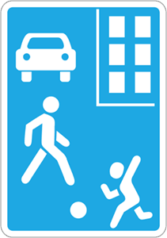
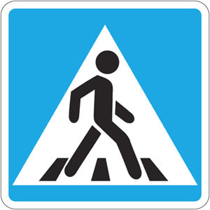
Жилая зона
Место остановки автобуса
Пешеходный переход

Slide 13
- информируют о расположении населенных пунктов и других объектов

Slide 14
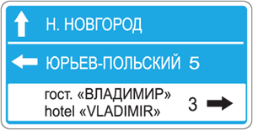


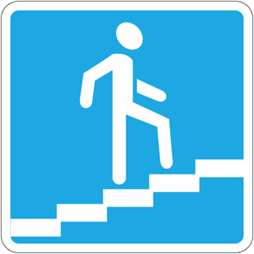
Указатель направлений
Место стоянки
Место для разворота
Подземный
пешеходный переход

Slide 15

-информируют о расположении соответствующих объектов.

Slide 16








Пункт первой
медицинской помощи
Больница
Пункт питания
Автозаправочная
станция
Телефон
Гостиница
Место отдыха
Техническое
обслуживание
автомобилей

Slide 17



Slide 18









Slide 19




Slide 20









Давайте проверим, а правильно ли вы расположили картинки
«СОСТАВЬ ДОРОЖНЫЙ ЗНАК»
Просмотри внимательно!
Расставь картинки находящиеся в правой стороне в соответствующие знаки дорожного движения.

Slide 21

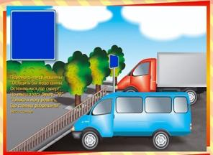


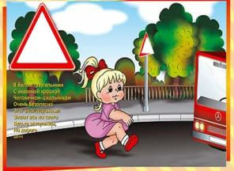




Посмотри внимательно на картинки и
поставь подходящий знак дорожного движения.
Будь внимателен!
Расставили? А давайте-ка
посмотрим, а правильно ли вы расставили дорожные знаки!!!

Slide 22

Что за знак спрятался в стихах…
Ты, шофер, не торопись,
Видишь знак, остановись!
Прежде чем продолжить путь,
Осмотреться не забудь.
Чтоб тебе помочь
Путь пройти опасный,
Говорим и день и ночь,
Зеленый, желтый, красный
Затихают все моторы!
Затихают все моторы!
И внимательны шоферы,
если знаки говорят:
«Близко школа! Детский сад!»
Ай-ай-ай! Какая жалость!
Что-то вдруг у нас сломалось.
Знак нам этот говорит:
«Здесь машинный Айболит!»
Знак водителей стращает,
Въезд машинам запрещает!
Не пытайтесь сгоряча
Ехать мимо кирпича!
Если видишь этот знак,
Знай, что он не просто так.
Чтобы не было проблем,
Уступи дорогу всем!

Slide 23
Использованные ресурсы:
http://www.roadsigns.ru/sings - дорожные знаки и правила дорожного движения.
http://ru.wikipedia.org/wiki - Википедия свободная энциклопедия: дорожные знаки;
http://zanimatika.narod.ru/OBJ.htm - Методическая копилка «Школа безопасности» _ стихи про дорожные знаки;
http://www.lenagold.ru/fon/clipart/alf.html - коллекция фонов и клипартов;
Г.Н. Элькин. Правило дорожного движения на дороге. – Санкт-Петербург., 2008
Adobe Photoshop CS2 - редактор цифровых изображений и фотографий фотошоп;
Детская настольная игра «Дорога» - автор О.Емельянова

